Slide 1
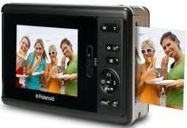
Цифровой фотоаппарат

Slide 2
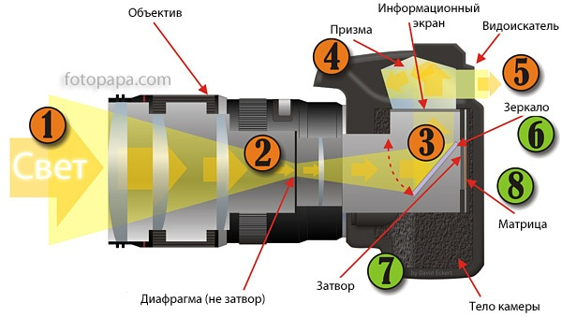
Цифровой фотоаппарат

Slide 3
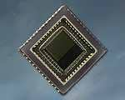
Сенсор

Slide 4
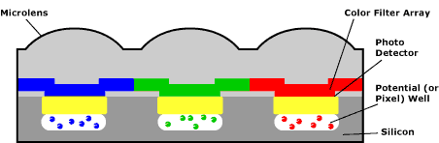
Светофильтр
(color filter array, CFA)

